Slide 1
МБДОУ Курагинский детский сад №15
Использование тканевого конструктора «Шифоновая радуга»
в различных видах
игровой детской деятельности
Составила: воспитатель Петрашова Лидия Николаевна

Slide 2
Шифоновая радуга –это оригинальный авторский конструктор для рисования тканью который может использоваться в игровой деятельности, в изобразительном творчестве, на психолого-коррекционных и развивающих занятиях.

Slide 3
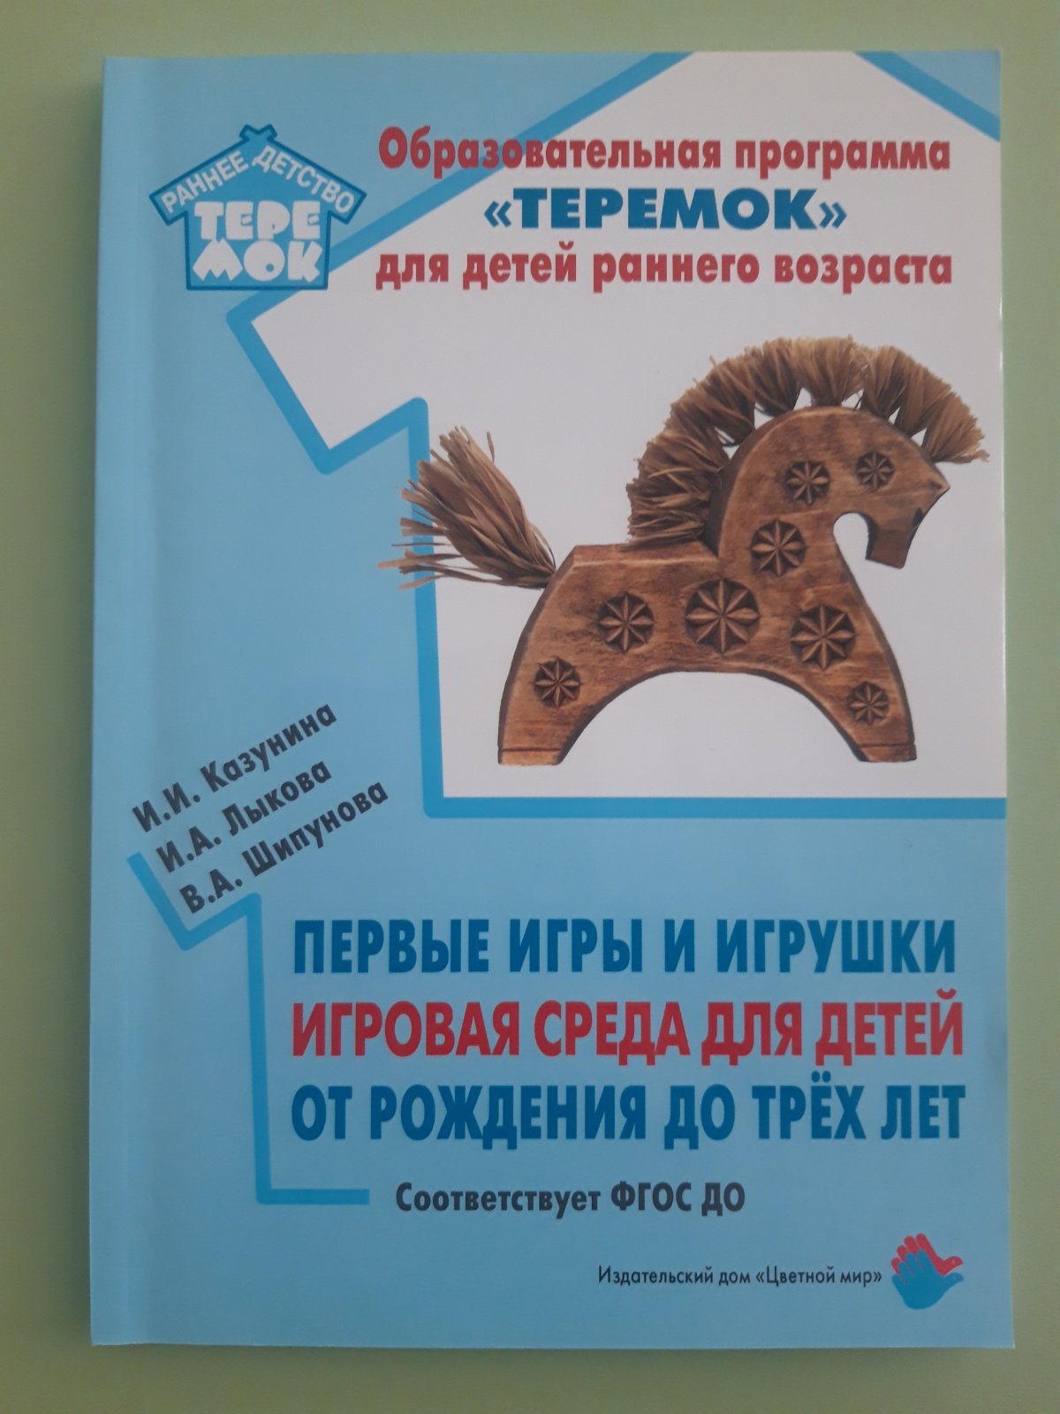
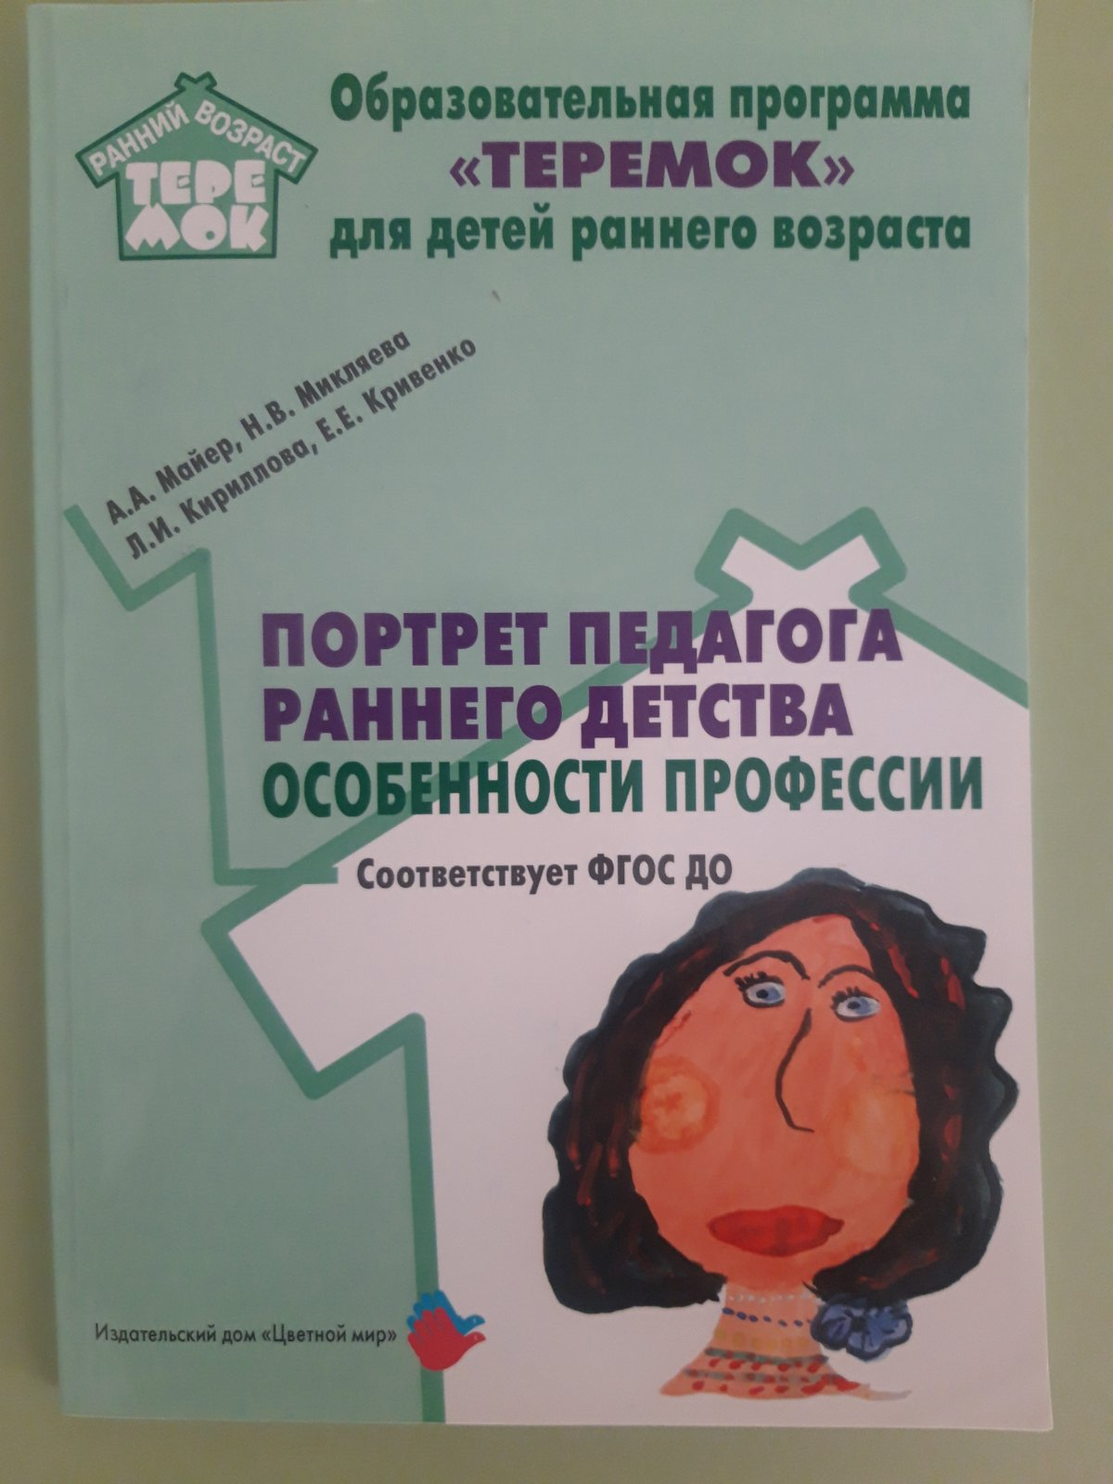

Slide 4
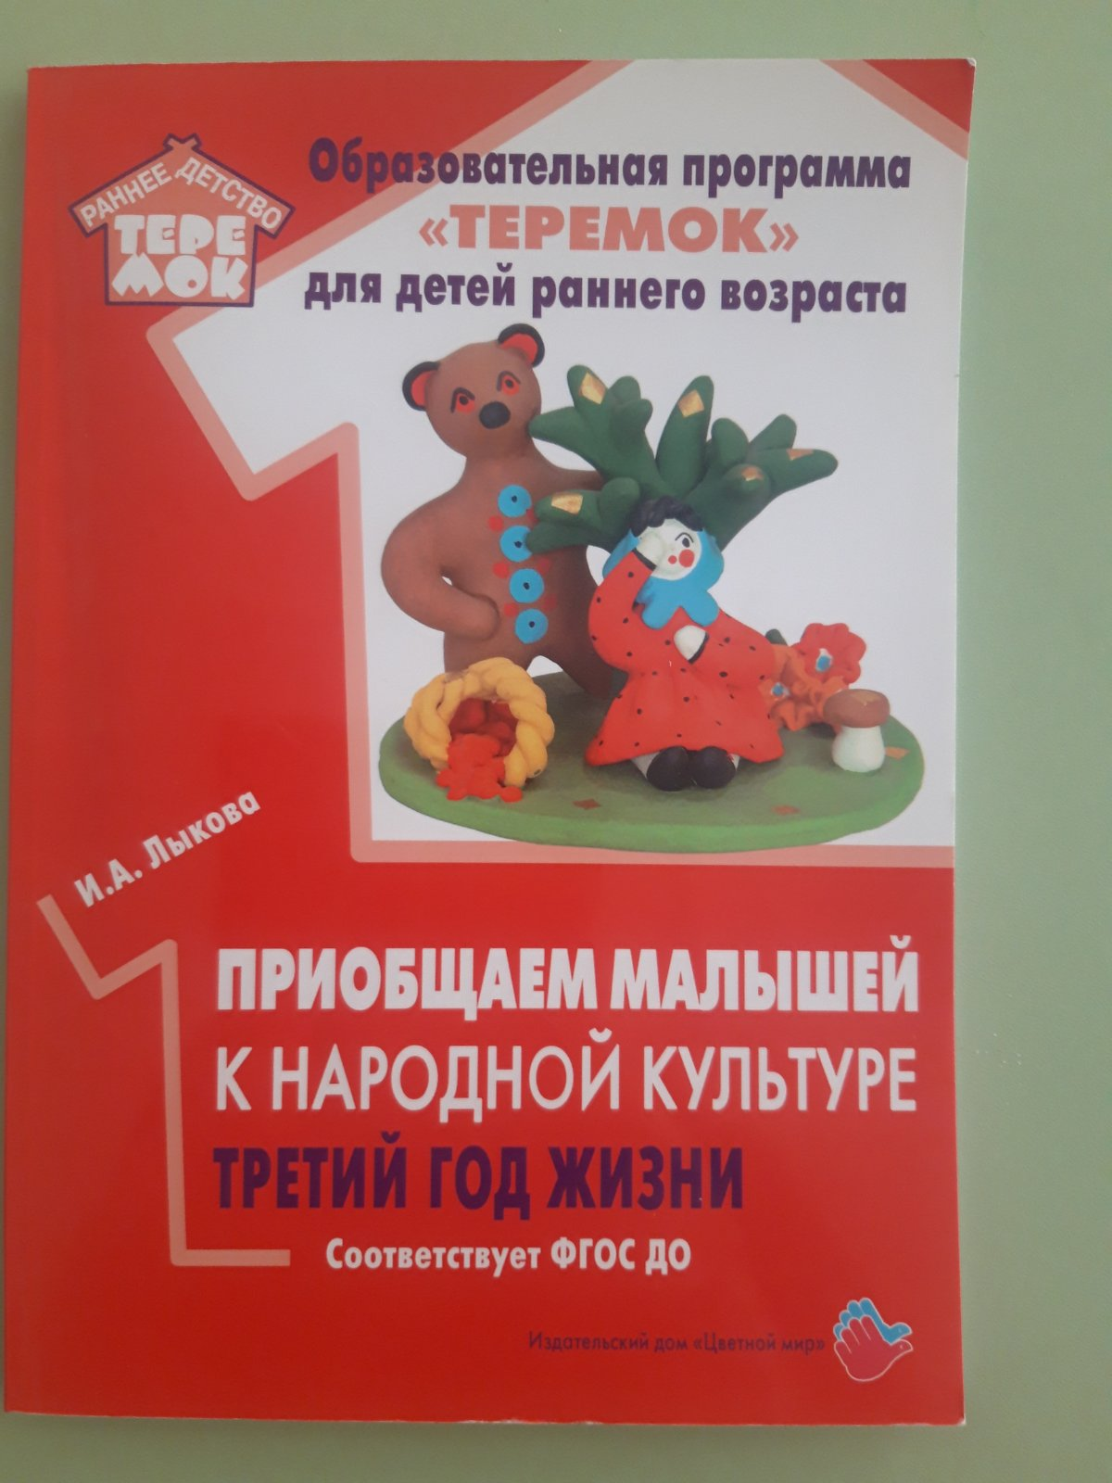
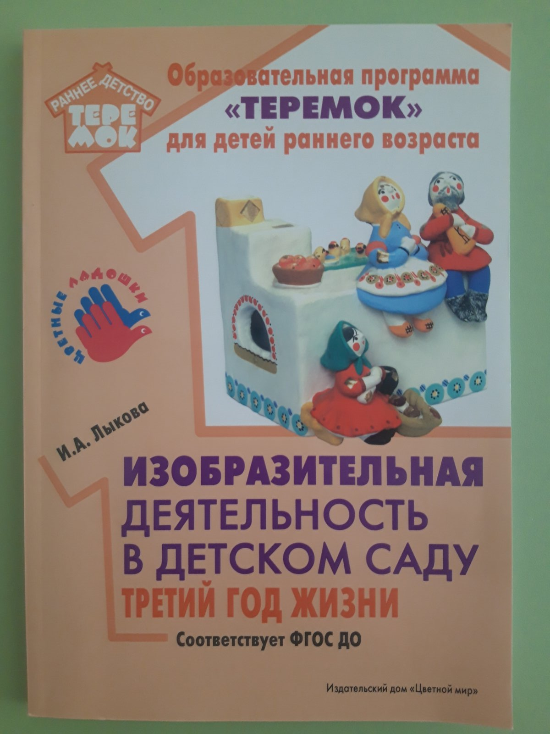

Slide 5
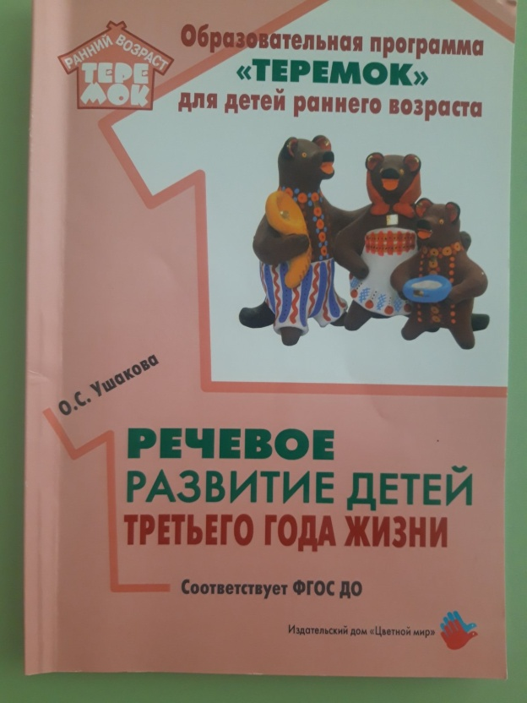
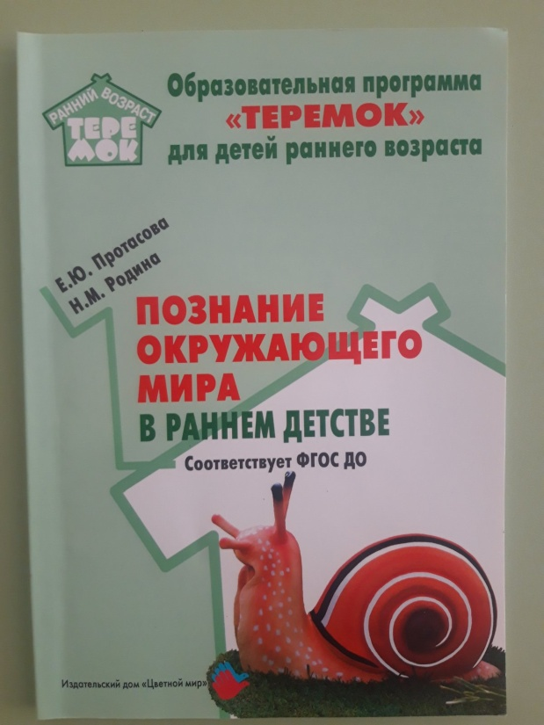
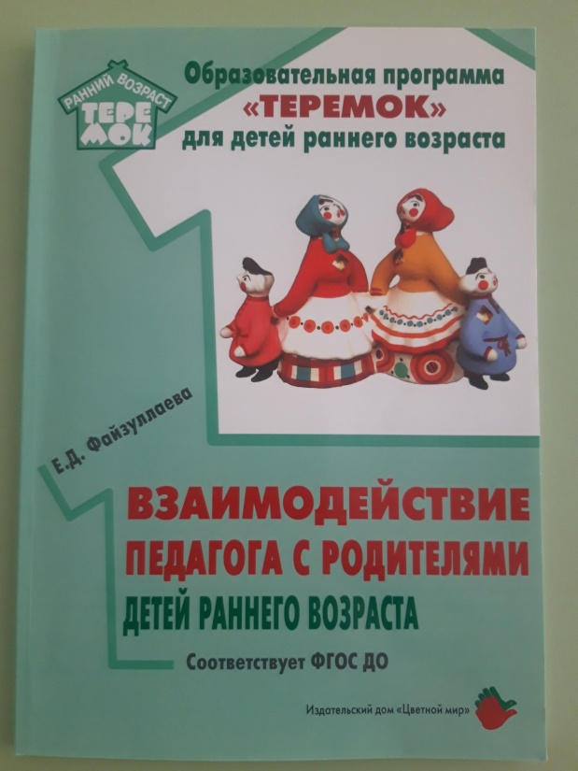

Slide 6
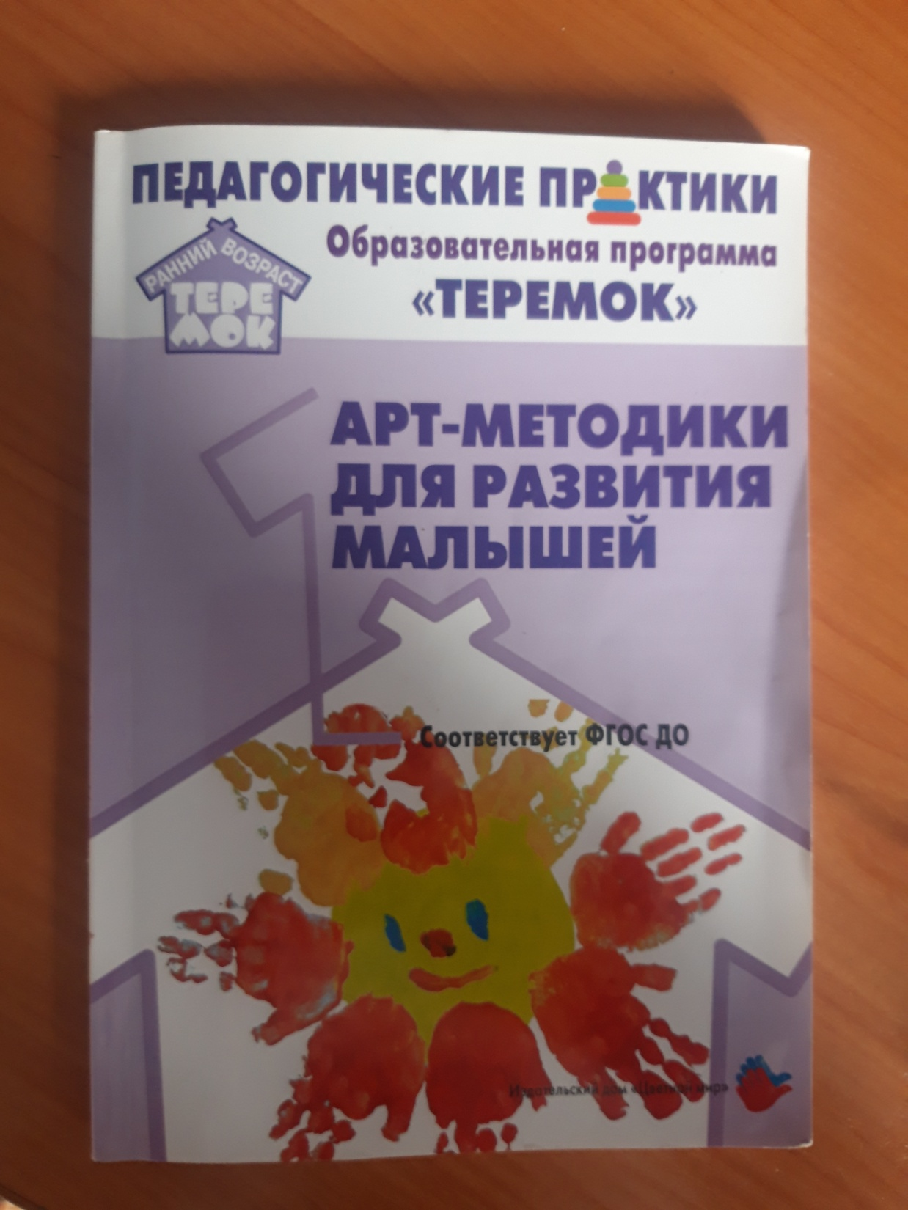

Slide 7
Образовательные задачи:
Развитие «ручной умелости» детей с помощью различных манипуляций с тканью (жгутики, трубочки, прямые, узелки, треугольники и т.д.);
Развитие творческого воображения (в кусочке ткани увидеть образ);
Освоение способов конструирования (создать целое из элементов и осмыслить, что получилось);
Развитие эстетических чувств, оценок (красиво, нравится, легко, возщдушно);
Развитие восприятия цвета и исследование сочетаний цветов (ребёнок пробует, экспериментирует, накапливает опыт);
Получение опыта совместной деятельности с другими детьми и взрослыми.

Slide 8
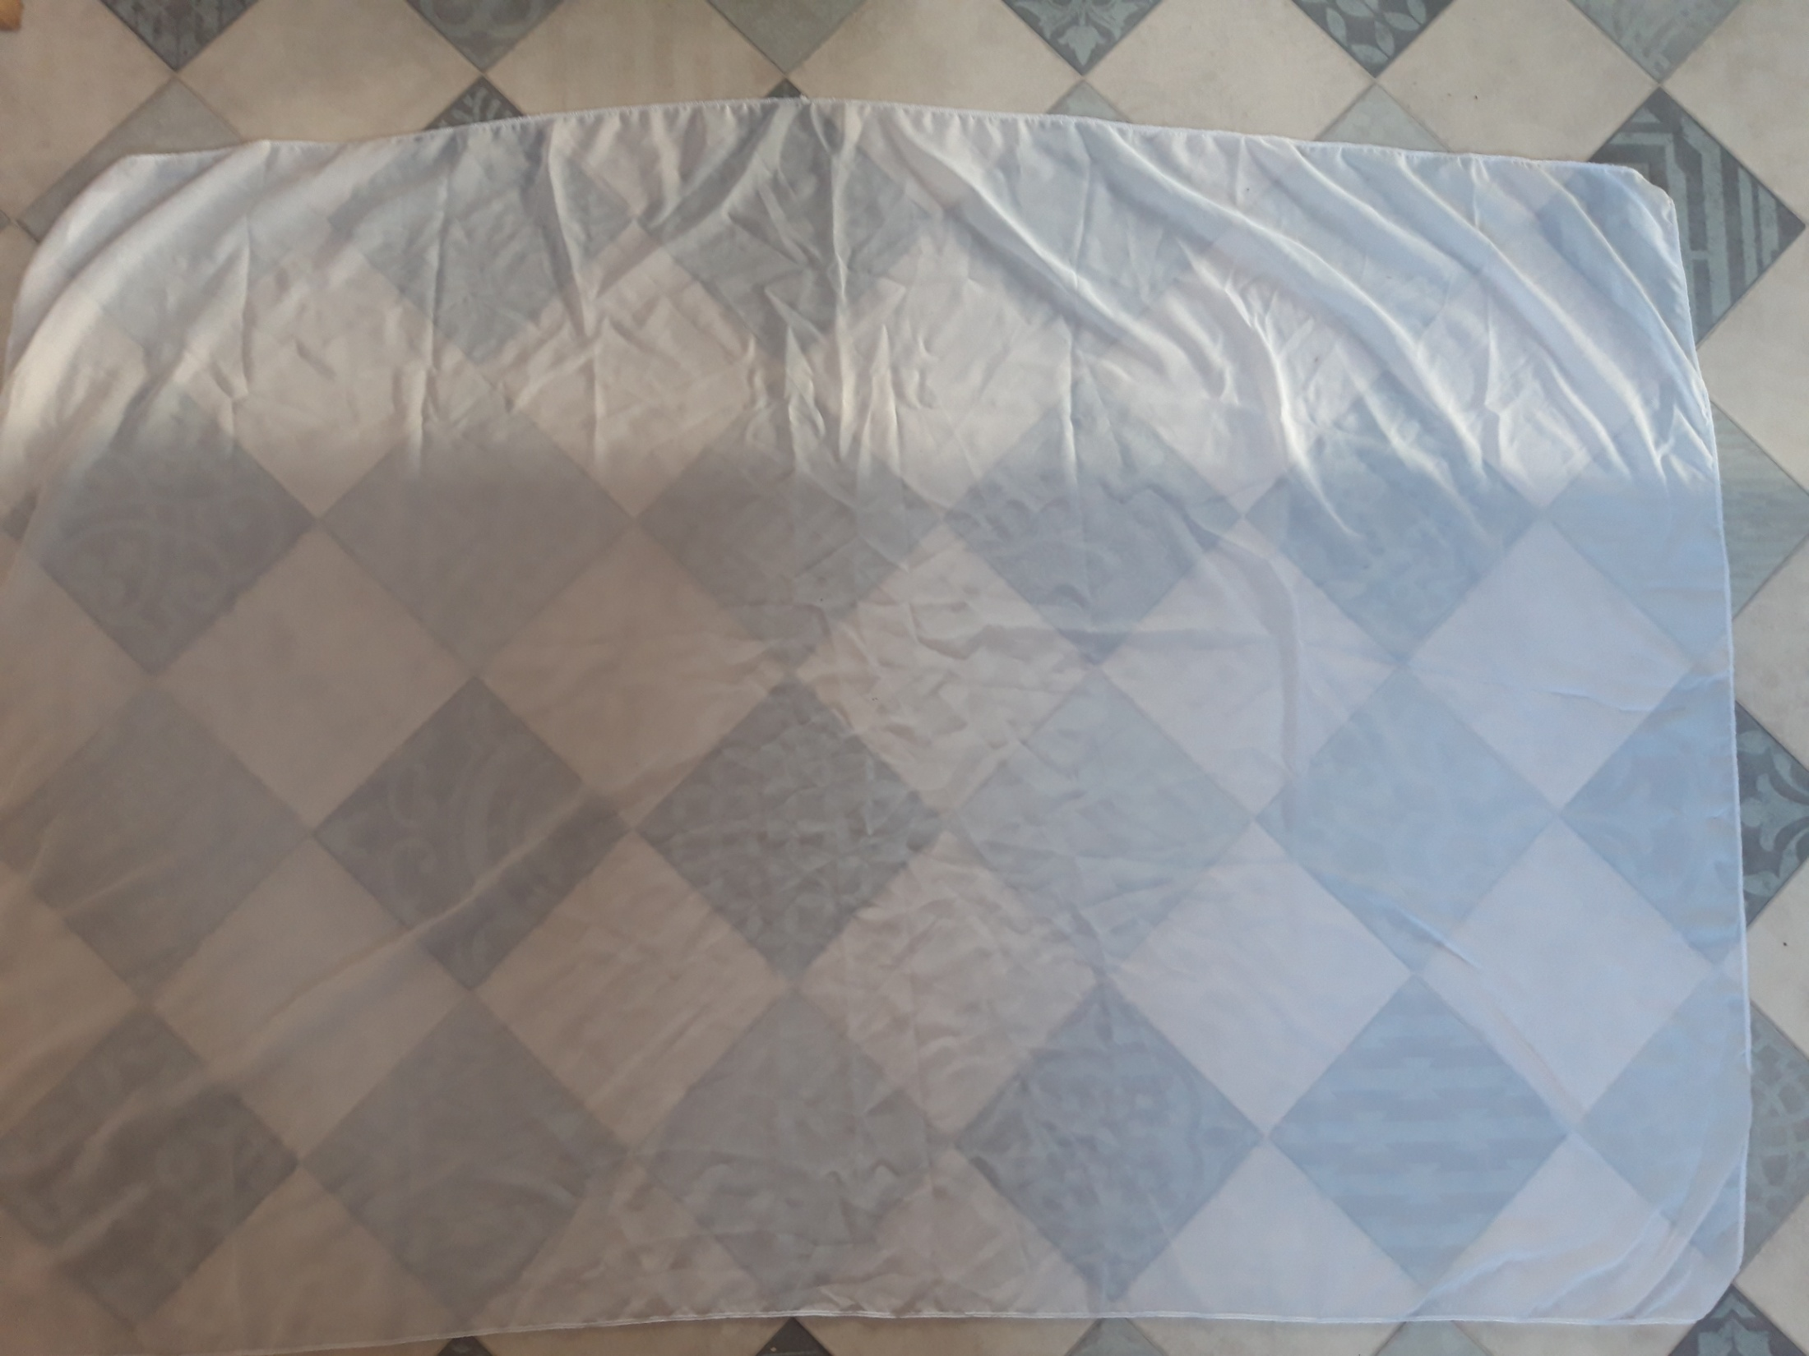
Составляющие конструктора «Шифоновая радуга»: 1. Основа-полотно- «холст» (бязь, которая не даёт скользить шифонам и помогает детям чувствовать границы

Slide 9
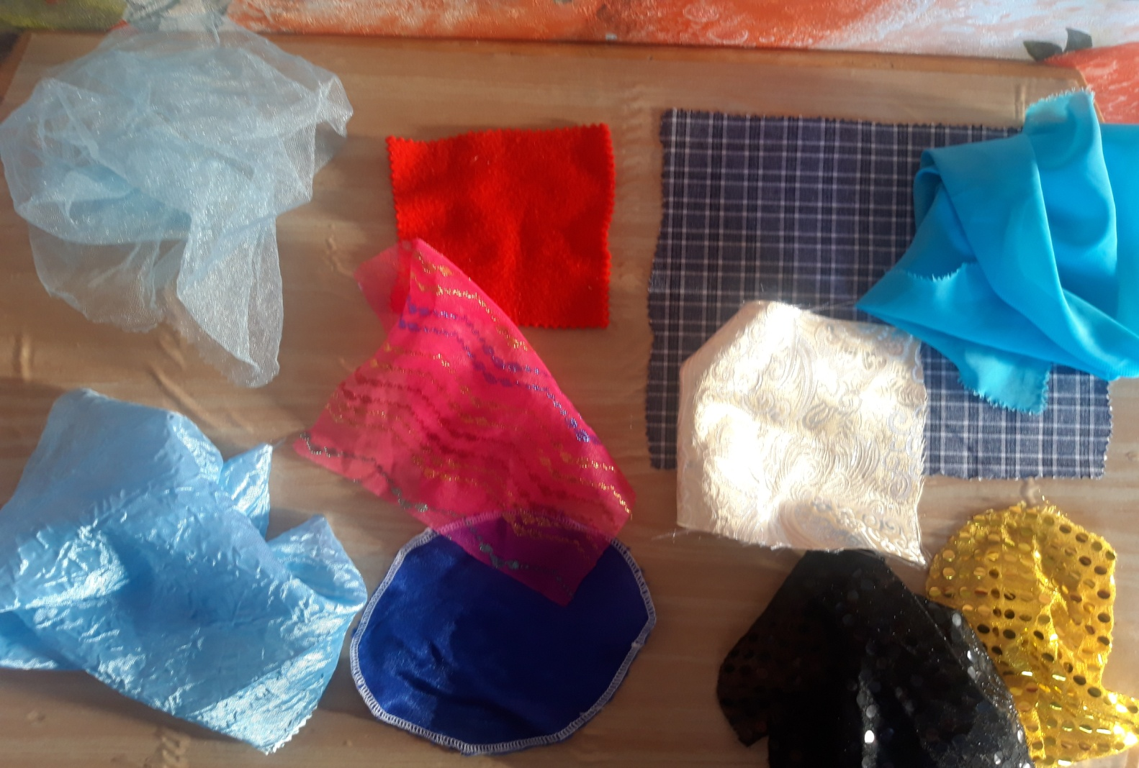
2. Набор тканевых лоскутов. Ткань для лоскутков может быть разной по текстуре, цвету и расцветки. Чем больше разнообразия формы и размера лоскутков, тем больше будет возможности для создания сюжетов.

Slide 10
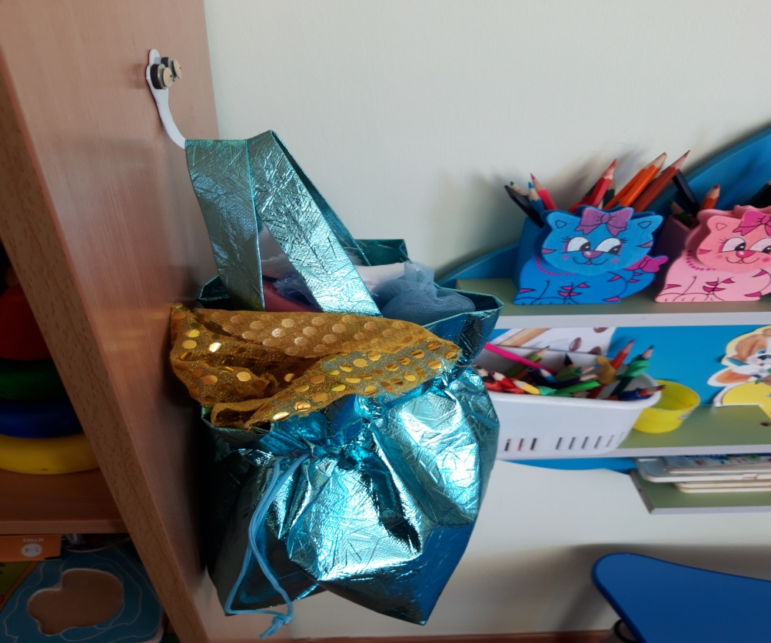
Центр ИЗО деятельности, сюжетно-ролевой игры «Семья»

Slide 11
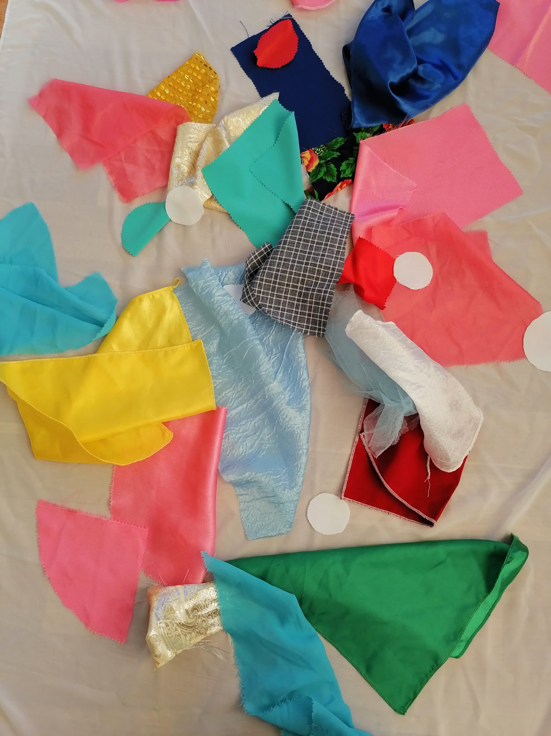
Методы рисования тканью
1. «Рисование кляксами»

Slide 12
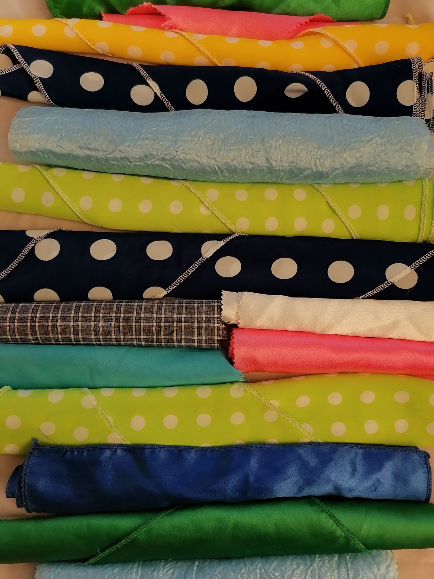
2. «Рисование полосками»

Slide 13
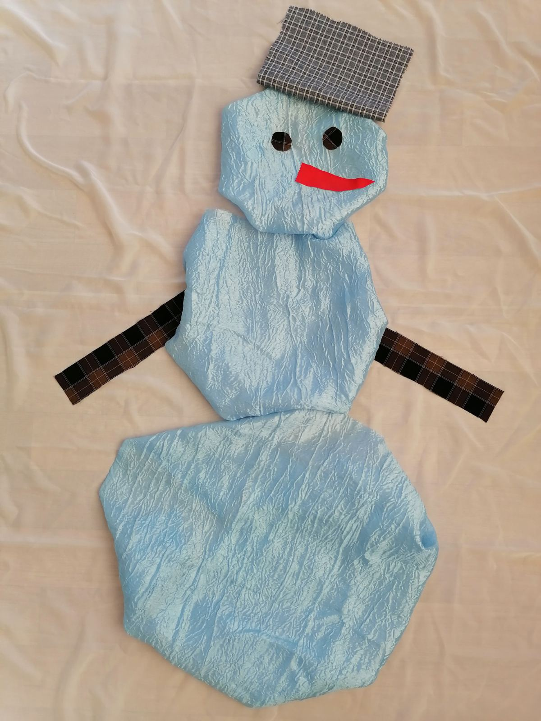
3. «Рисование кругами»

Slide 14
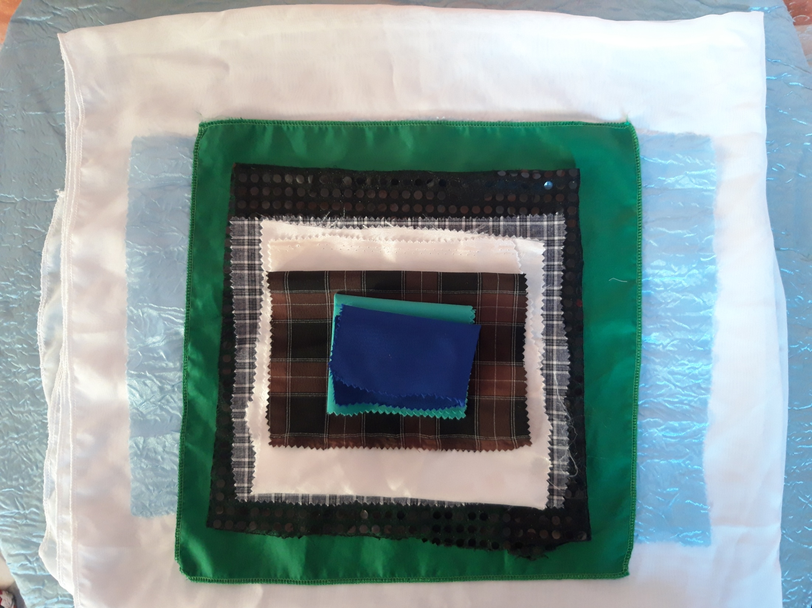
5. «Рисование квадратами»

Slide 15
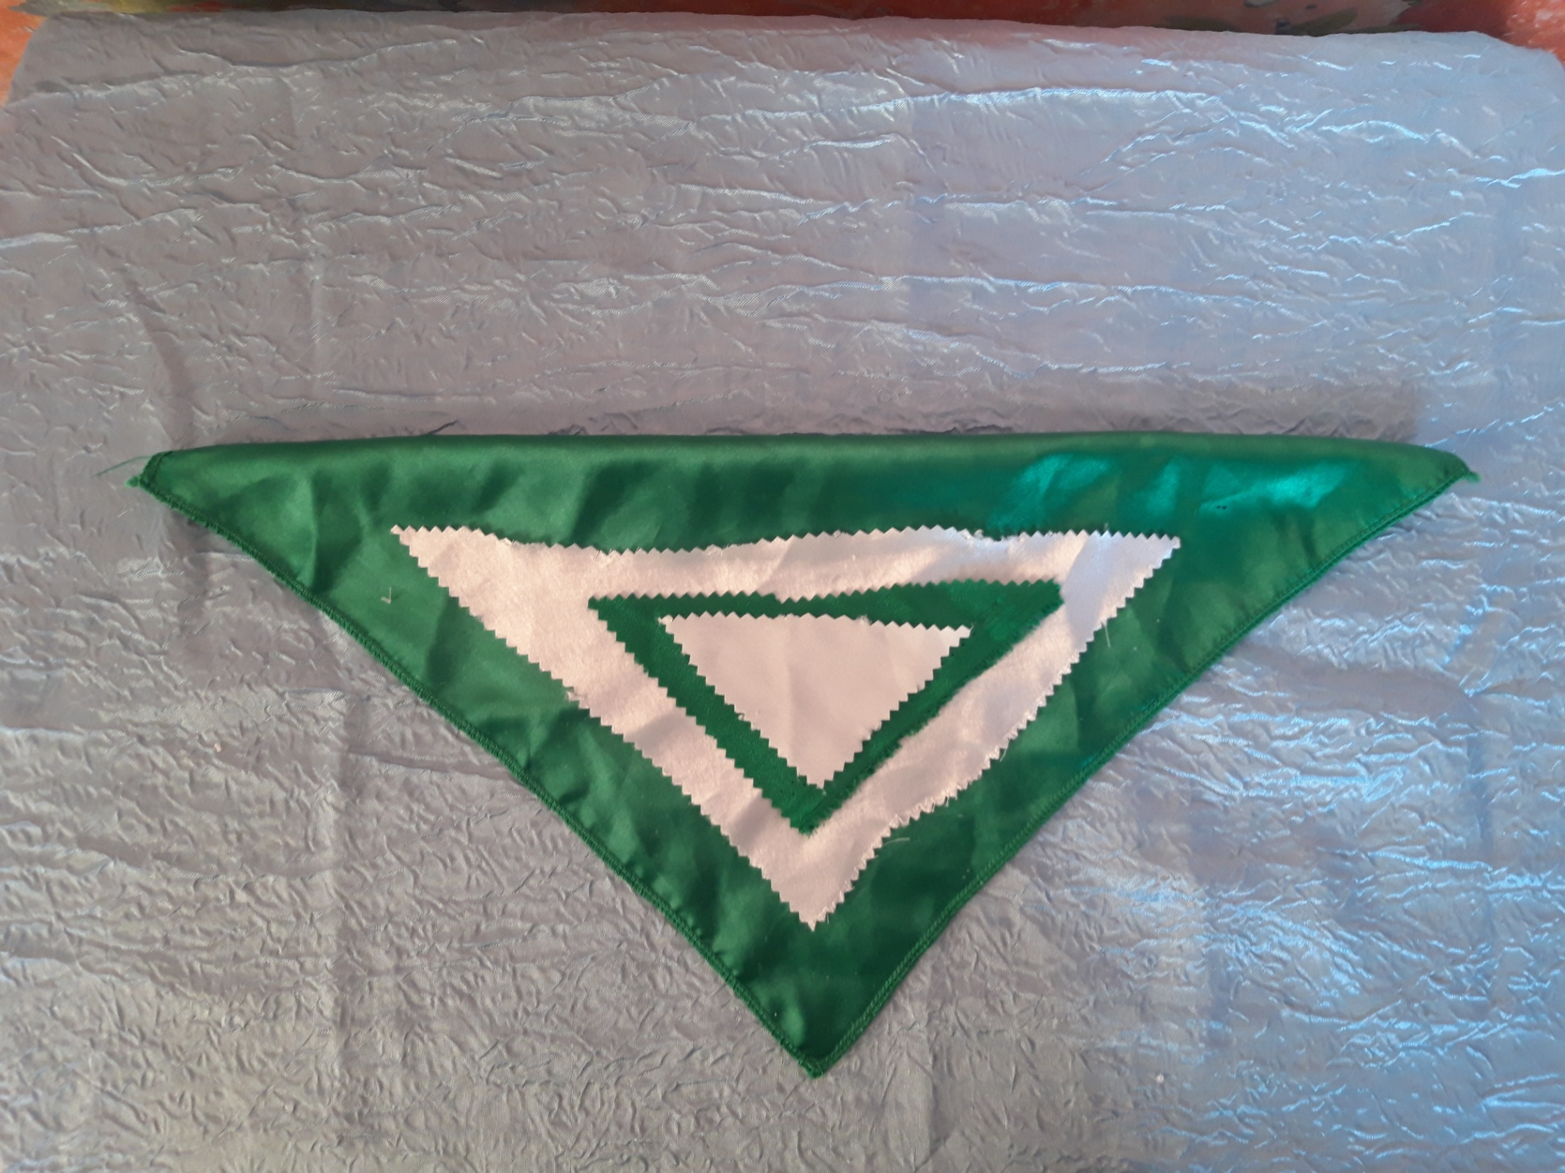
6. «Рисование треугольниками»

Slide 16
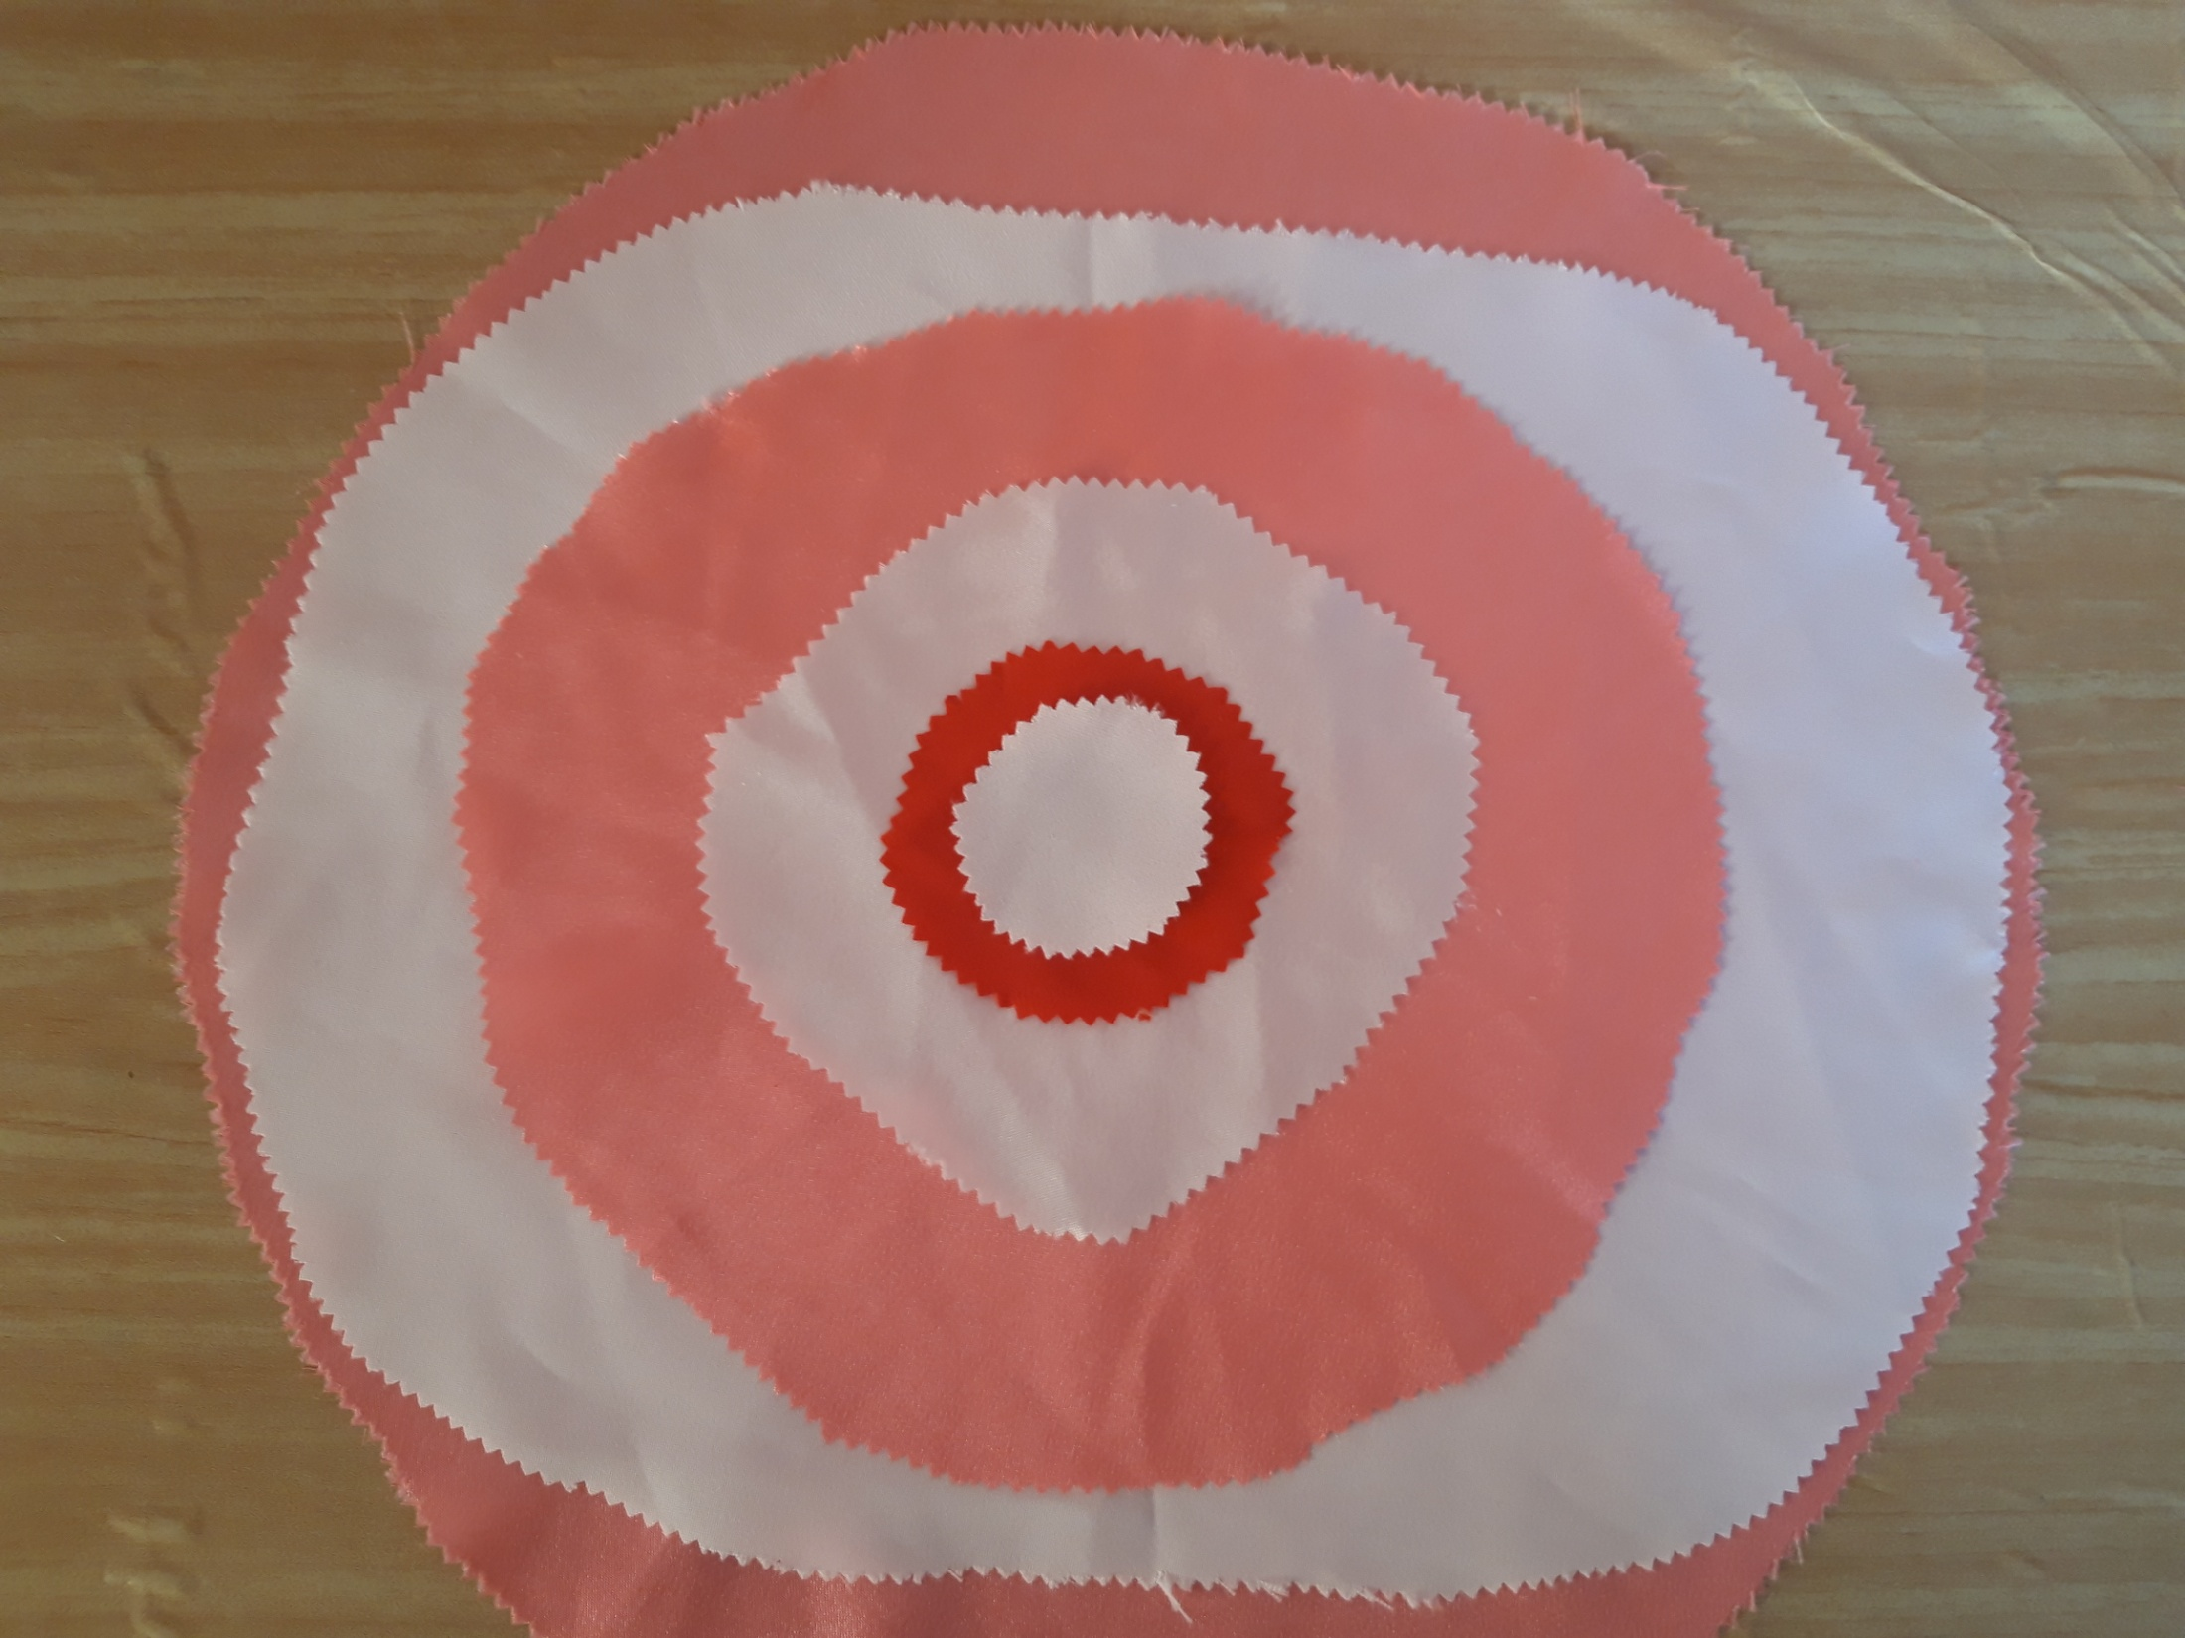
7. «Рисование кругами»

Slide 17
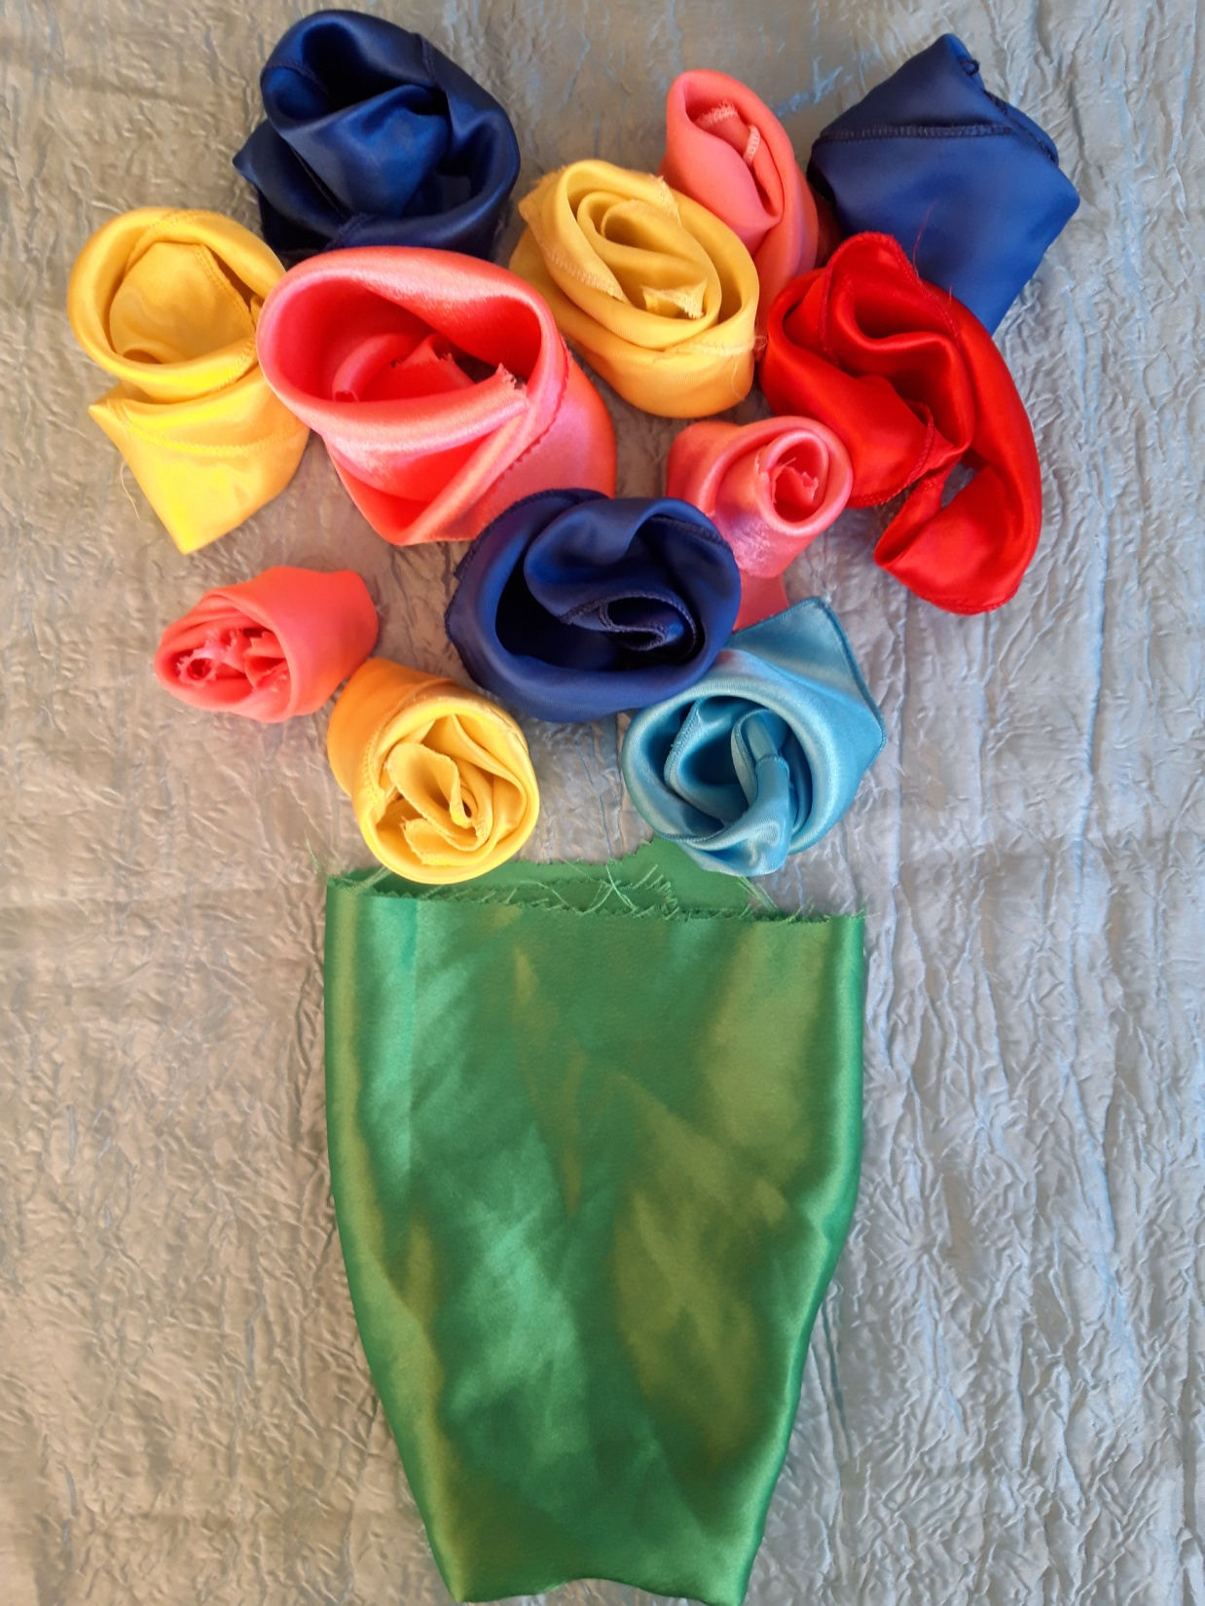
4. «Рисование спиральками»

Slide 18
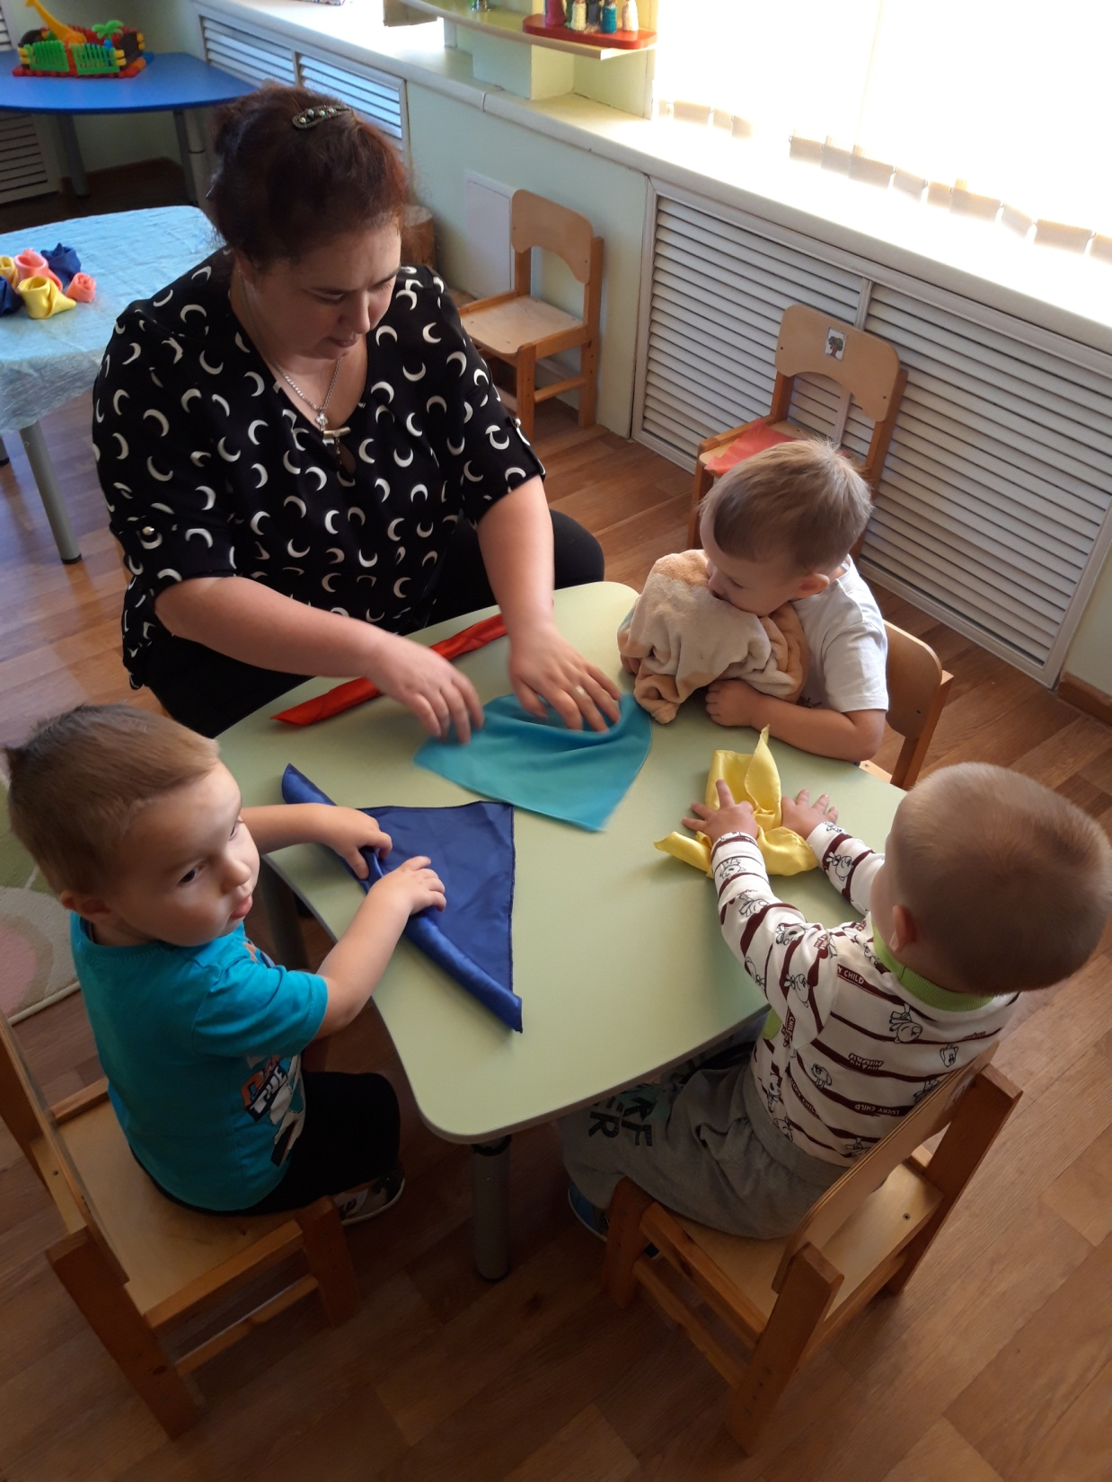

Slide 19
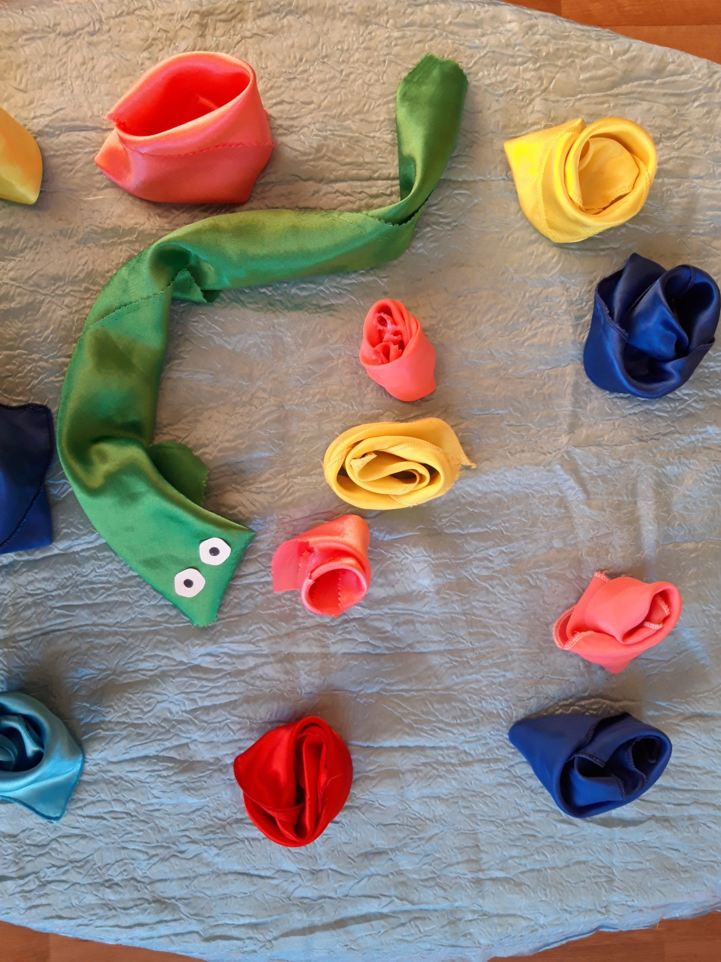

Slide 20
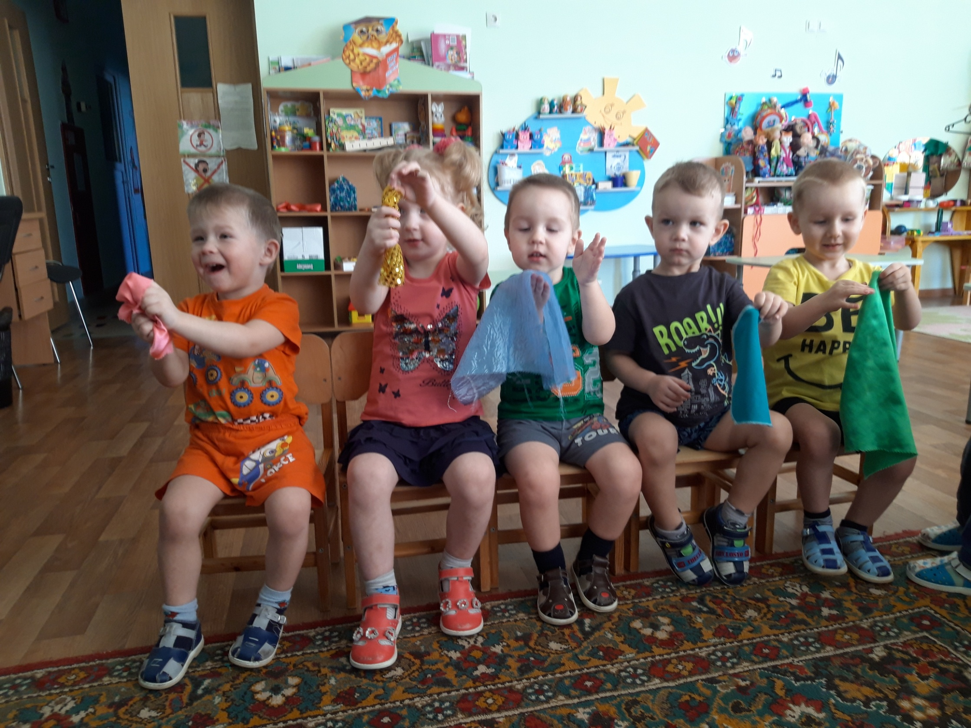

Slide 21
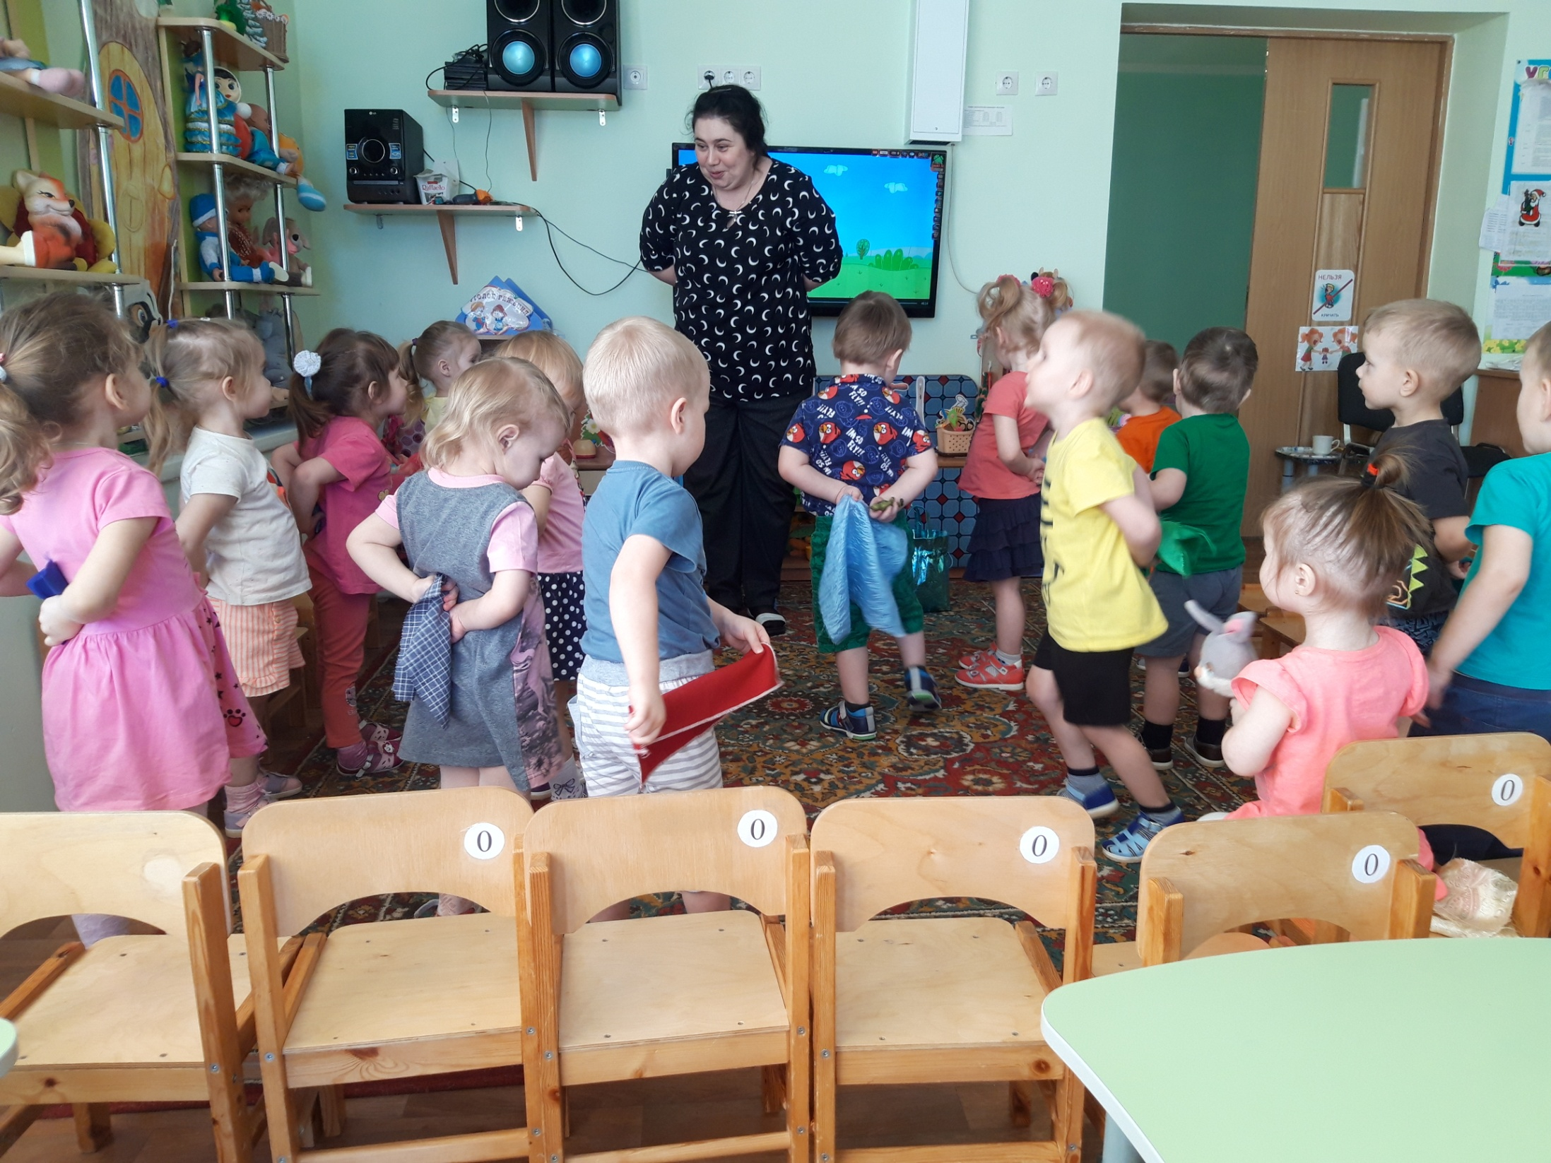

Slide 22
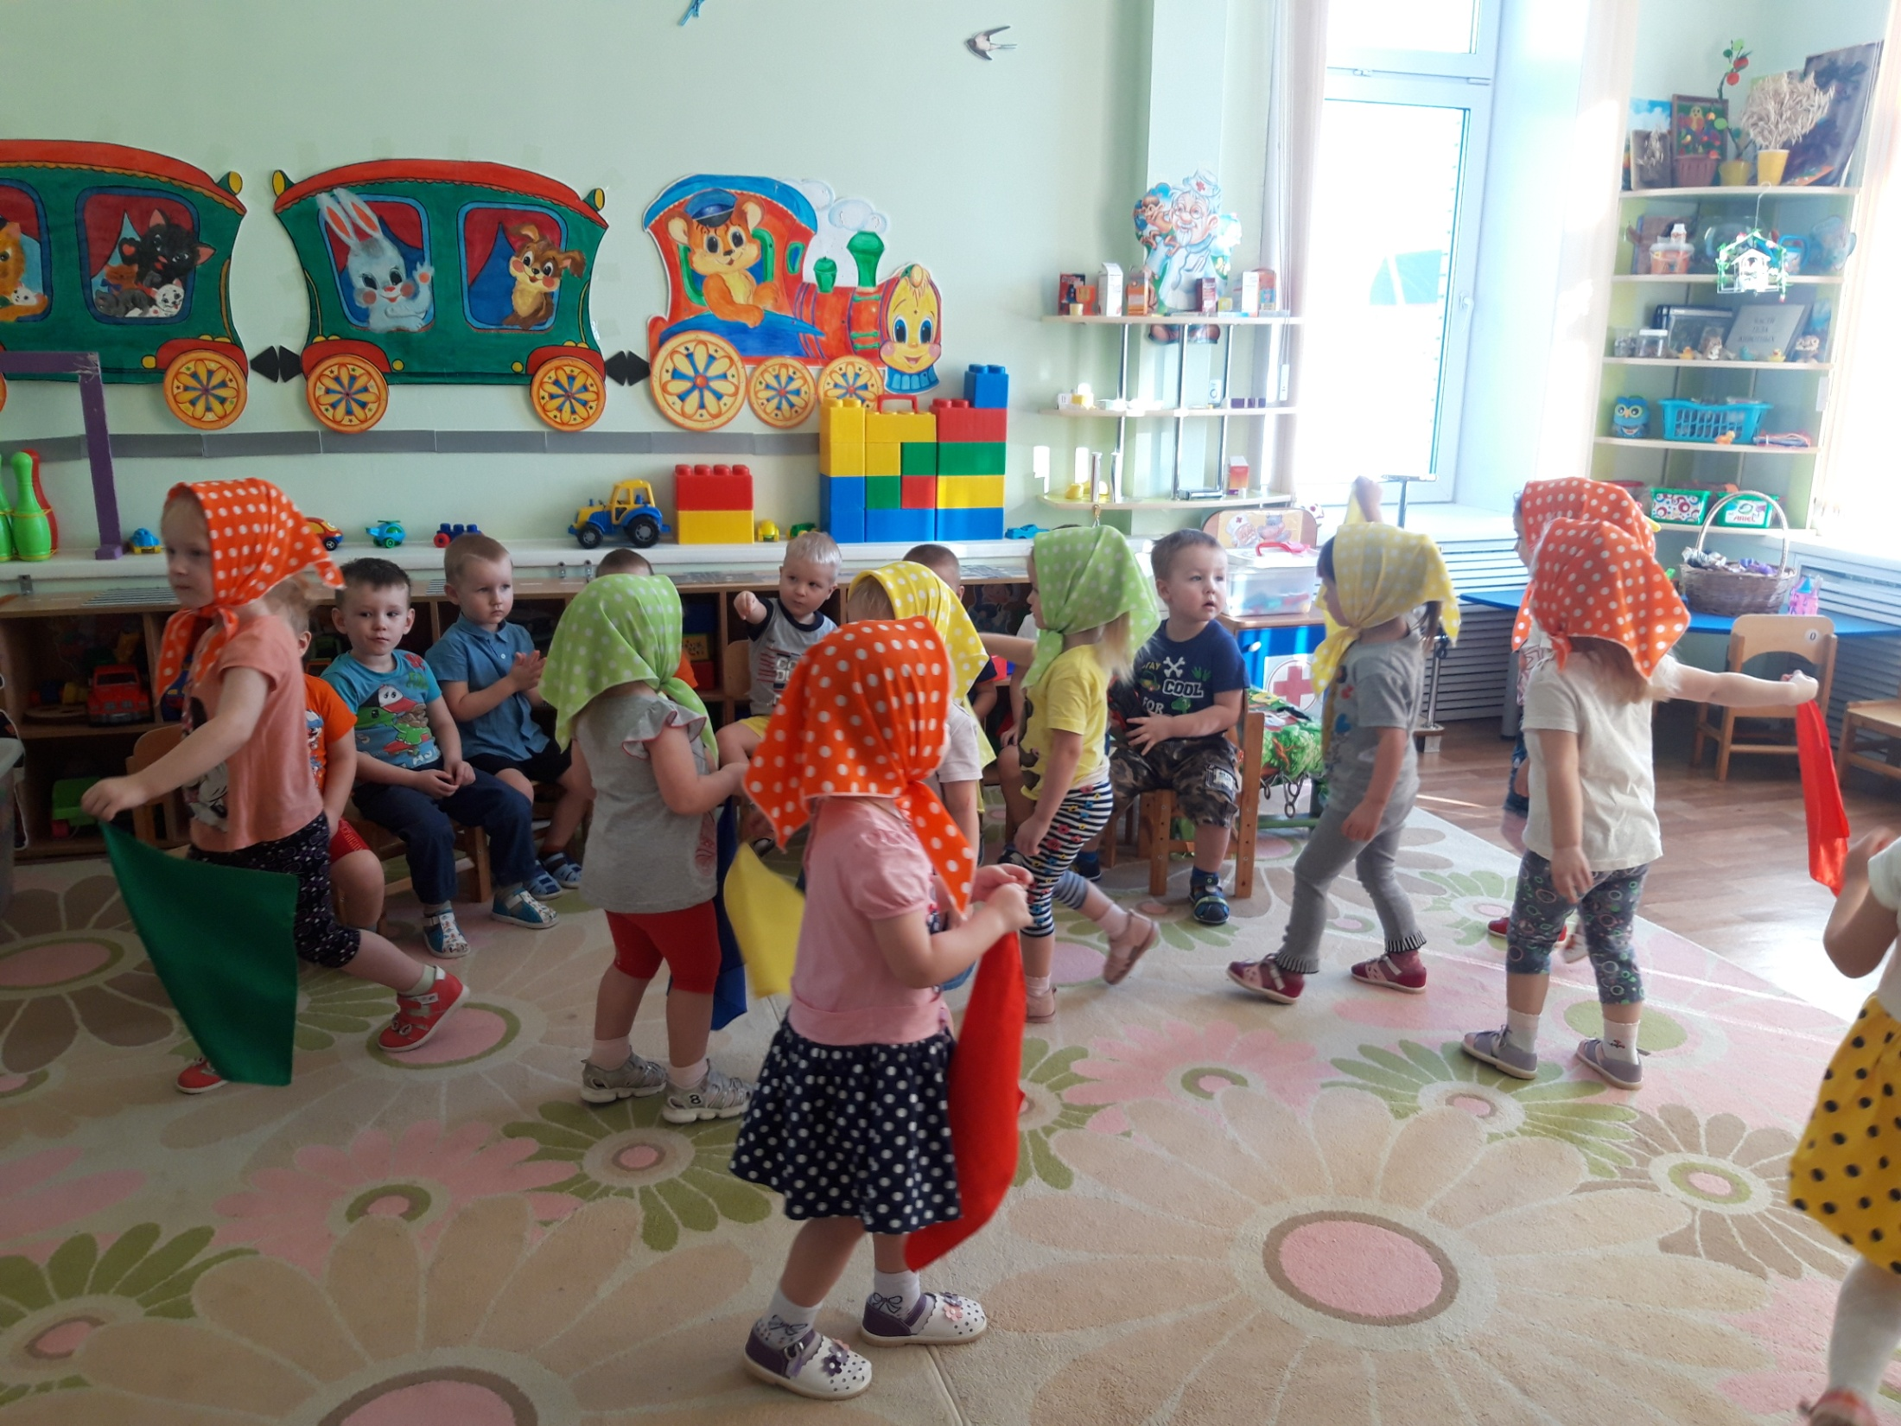

Slide 23
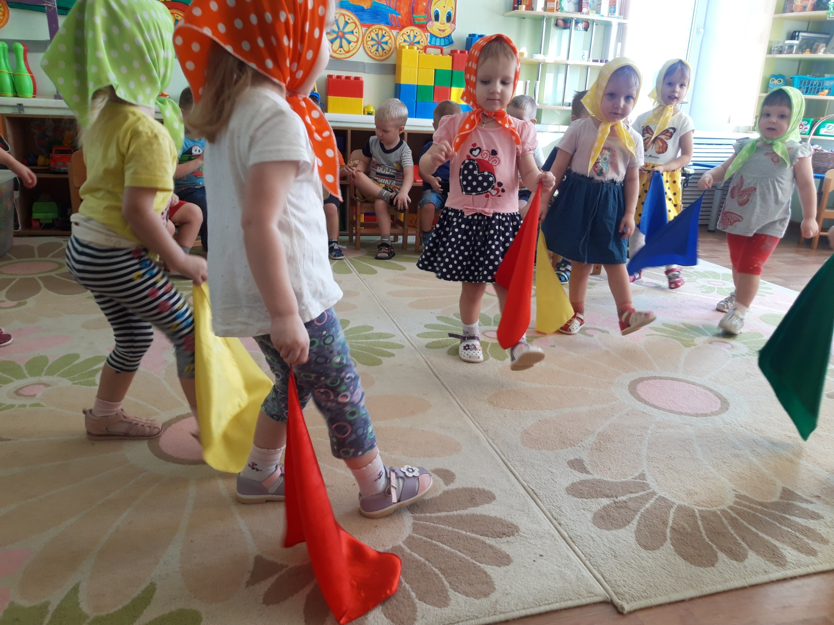

Slide 30
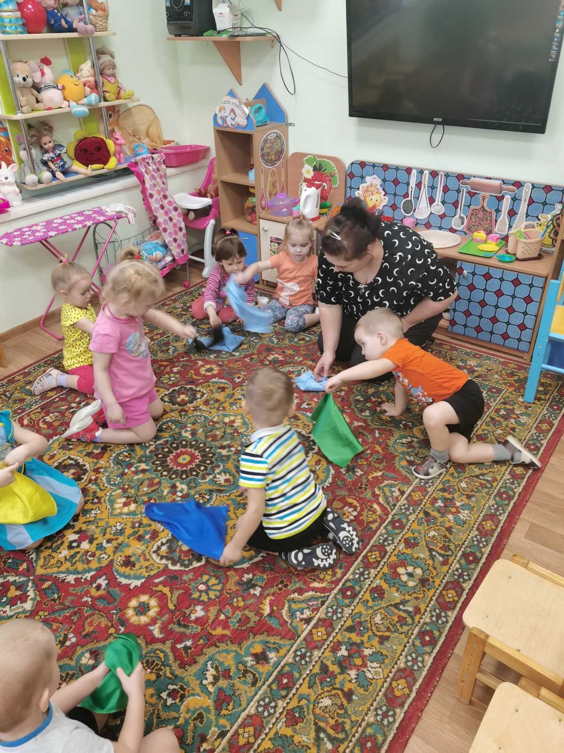

Slide 32
